Slide 1
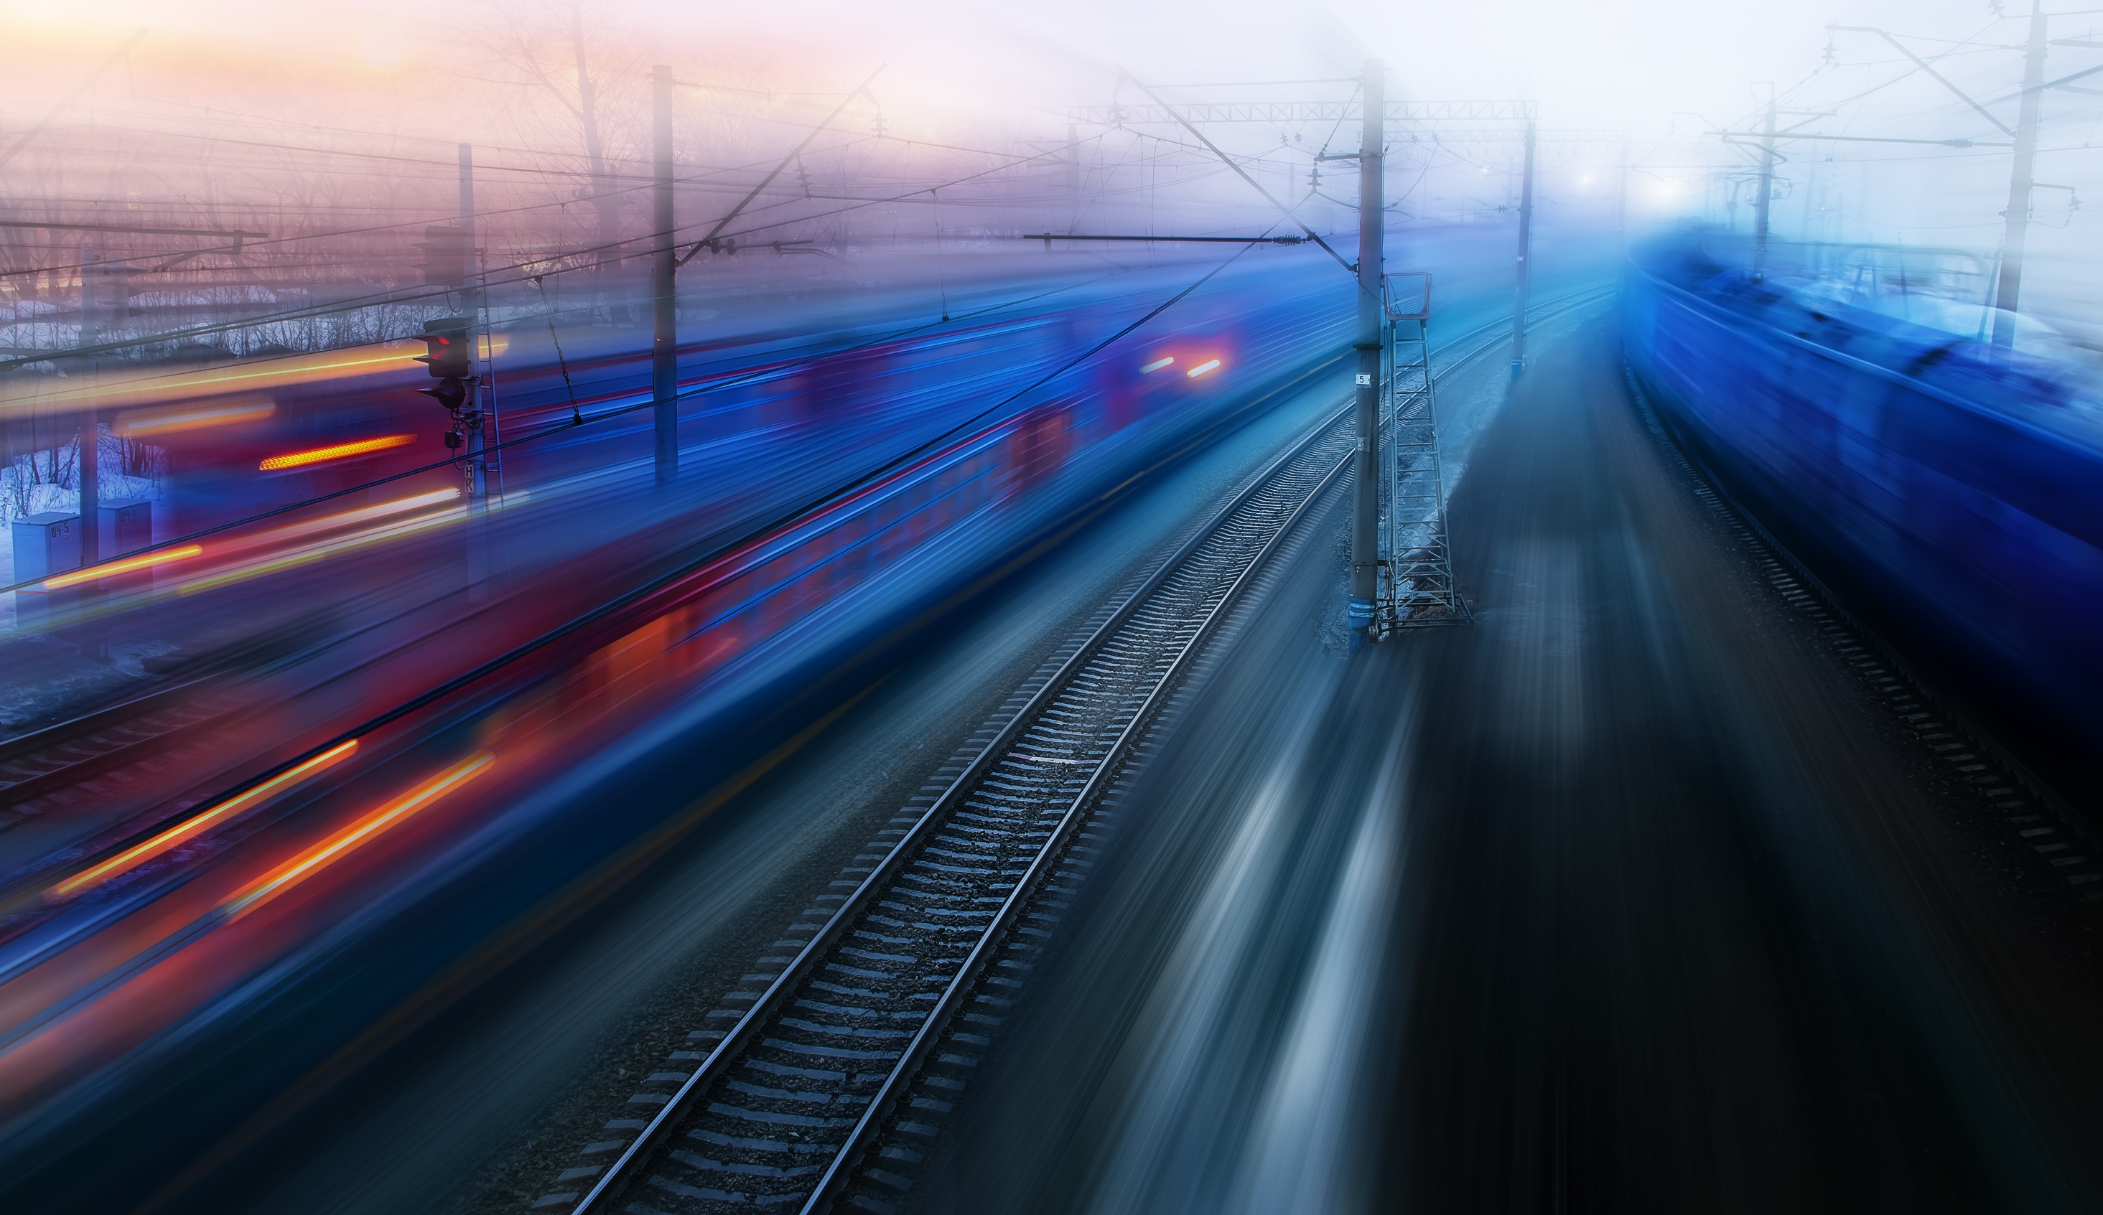
Nový design české Železnice
PhDr. Ing. Zdenka Klapalová, CSc. MRICS
Ředitelka, Knight Frank
Prezidentka Asociace pro rozvoj trhu nemovitostí

Slide 2
NÁDRAŽÍ, PRVNÍ KATEDRÁLY PRŮMYSLOVÉHO VĚKU
VIZE
alternativa k ostatním formám dopravy
služba cestujícím i ostatní veřejnosti
ochrana kulturního dědictví
komerční přínosy
synergické efekty
Burgos Railway Station Refurbishment, SPAIN / Photographs: Mariela Apollonio / Source: www.archdaily.com

Slide 3
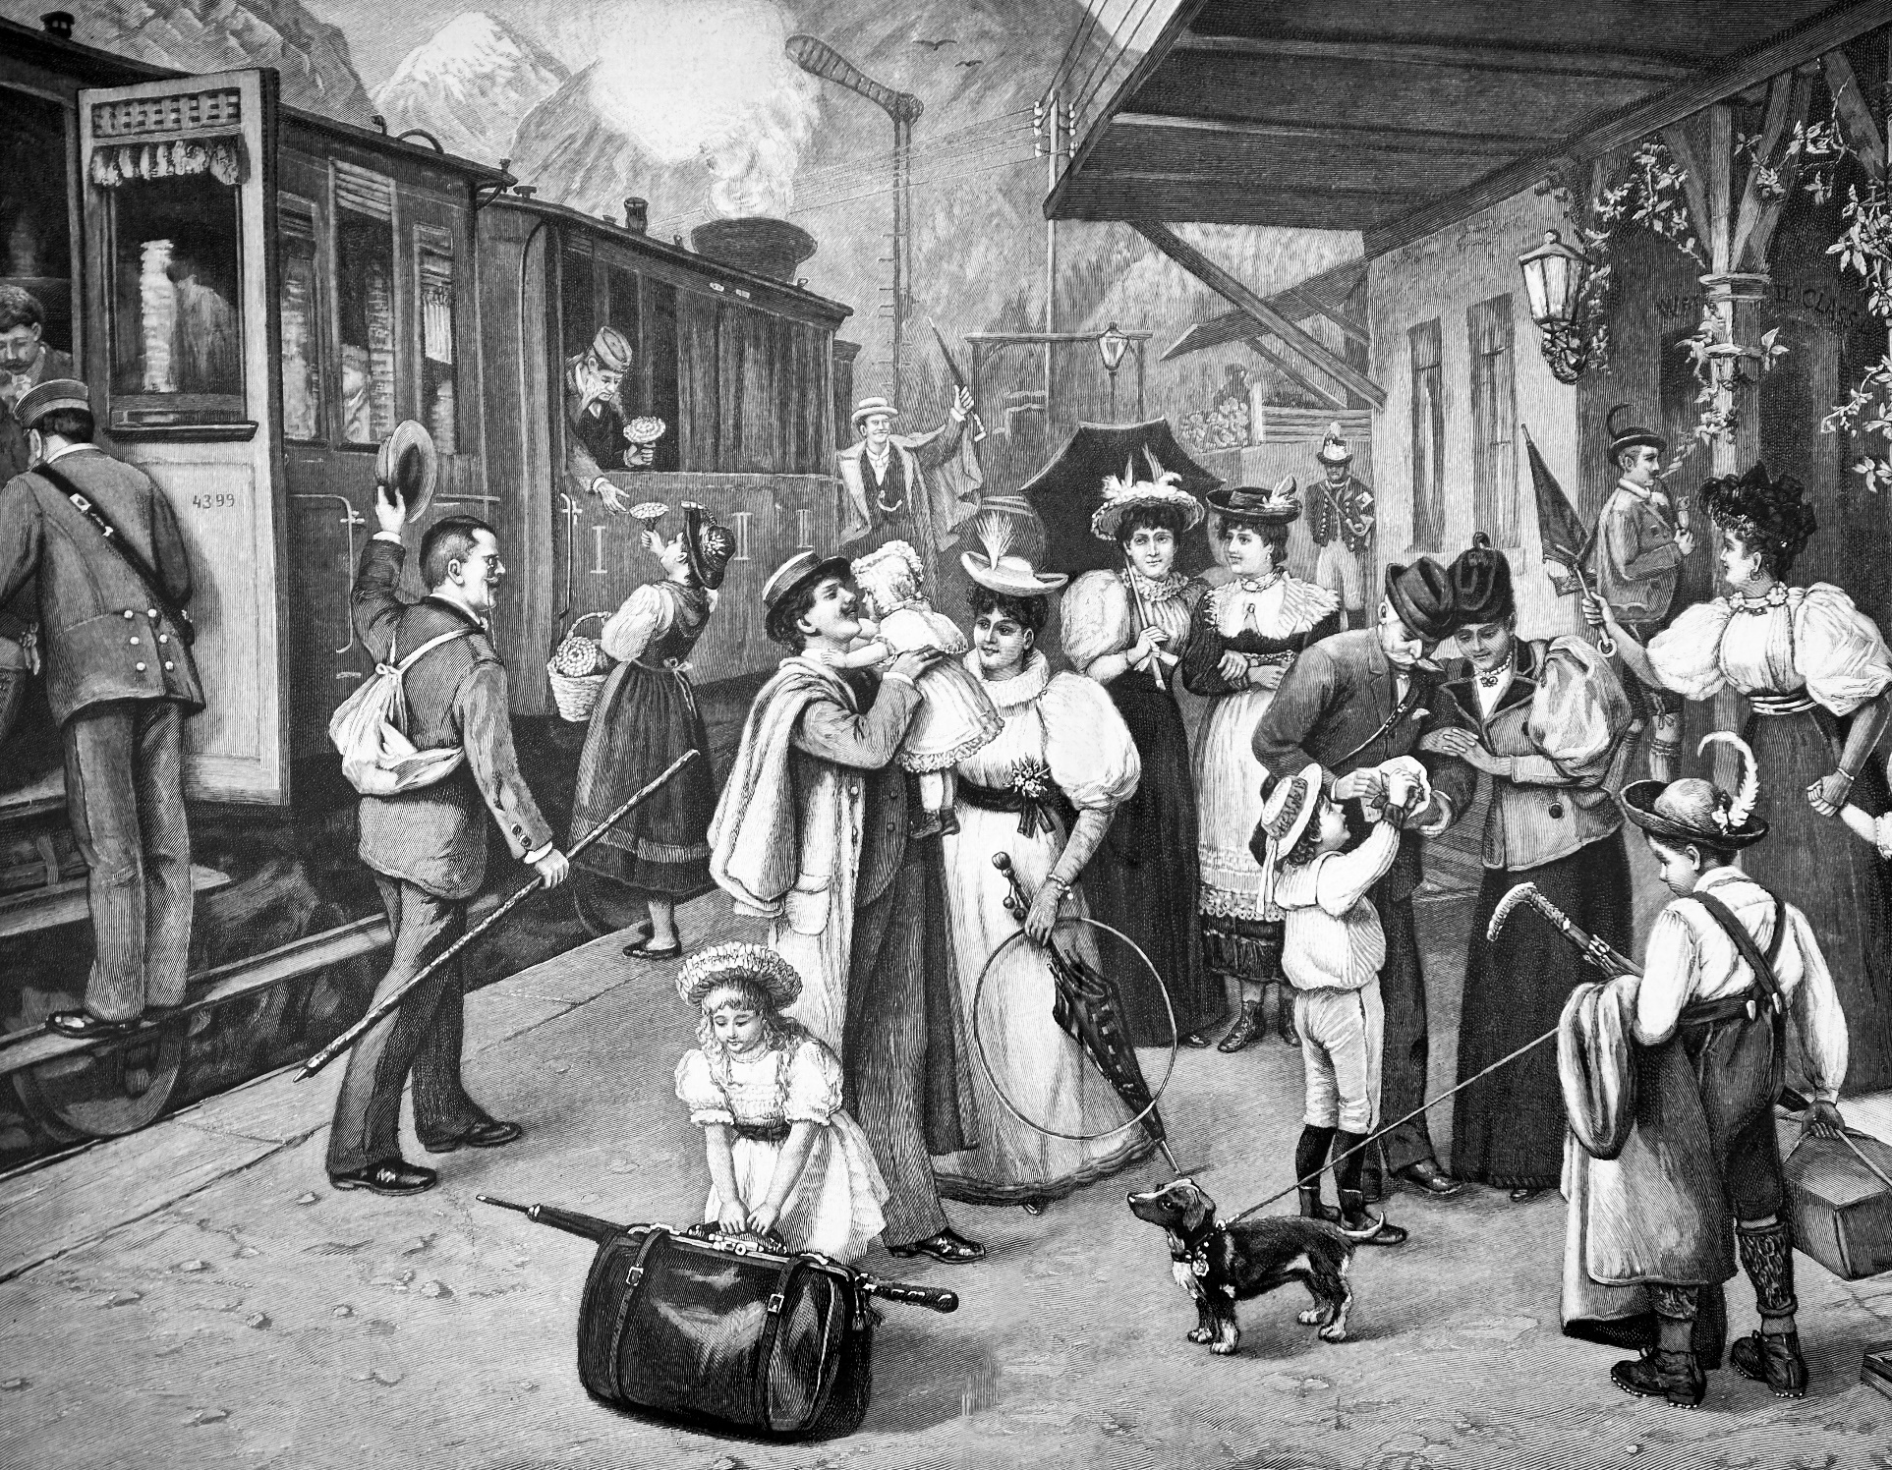
VLAKOVÉ NÁDRAŽÍ – NOVÝ CHRÁM MODERNÍHO VĚKU
OBECNÁ FAKTA
skvělá pozice v rámci města
kvalitní dobová architektura
velkorysý veřejný před-prostor
velkorysý vnitřní prostor
společenská funkce

Slide 4
Fantova budova, SUROVÝ DIAMANT MEZI NÁDRAŽNÍMI BUDOVAMI

Slide 5
Nový design fantovy budovy
DOPORUČENÁ FUNKČNĚ-PROVOZNÍ ŘEŠENÍ
Sál 1 (sloupový sál): kombinace coworkingového prostoru a business lounge salonku + oddělená zasedací místnost s vlastním sociálním zázemím
Sál 2 (hala): sál pro konferenční účely a jiné společenské akce
Foto: Regus, kombinace salonku a coworkingu, Paříž, Salon Grand Voyageur na Gare du Nord

Slide 6
Nový design hlavního nádraží v pardubicích
MULTIMODÁLNÍ UZEL VEŘEJNÉ DOPRAVY
Projekt: 2015
Realizace: 2017
Moderní architektura
Respekt k původnímu objektu
Foto: Tomáš Kubelka

Slide 7
NOVÝ DESIGN HLAVNÍHO NÁDRAŽÍ V PARDUBICÍCH
HISTORICKÁ BUDOVA
Autor: Karel Řepa, Karel Kalvoda, Josef Danda
Výzdoba: Richard Lander, Jaroslav Moravec (mozaiky)
Realizace: 1947 – 1958
Kulturní památka
Potenciál pro rekonstrukci
Doporučení: designové sjednocení průčelí obchodních jednotek
Zvýšení standardu nabízených obchodů a služeb, rozšíření nabízeného sortimentu, zvážit zpřístupnění galerií nad retailovými jednotkami, využití pro zaměstnance, propagace kraje & železnice
Foto: Knight Frank

Slide 8
Nádraží jako dopravní uzel budoucnosti
WIEN, HAUPTBANHOF
2007 – 2014
Investice: €987m
Investor: Austrian Federal Railways (ÖBB), město Vídeň, European Union sources.
Foto: https://www.hauptbahnhofcity.wien/

Slide 9
Nádraží jako modernÍ dopravní terminály

Slide 10
ŽELEZNICE JE ZELENÁ
Generace Y & Z
Zvýšený důraz na ekologii = preference ekologických forem dopravy, za kterou považují i vlaky
Snížená potřeba vlastnit hmotné statky = nástup sdílené ekonomiky
Snížená dostupnost bydlení ve městech = zvýšená potřeba dojíždění
Nádraží = širší centra měst – snadná dostupnost za prací i zábavou
Kombinace výše uvedených faktorů = nárůst cestování po železnici

Slide 11
NEJEN PARDUBICE SI ZASLOUŽÍ MODERNÍ DOPRAVNÍ TERMINÁL
NEJEN PARDUBICE SI ZASLOUŽÍ MODERNÍ DOPRAVNÍ TERMINÁL

